Slide 1
서버 프로그래밍
UDP 프로토콜

Slide 2
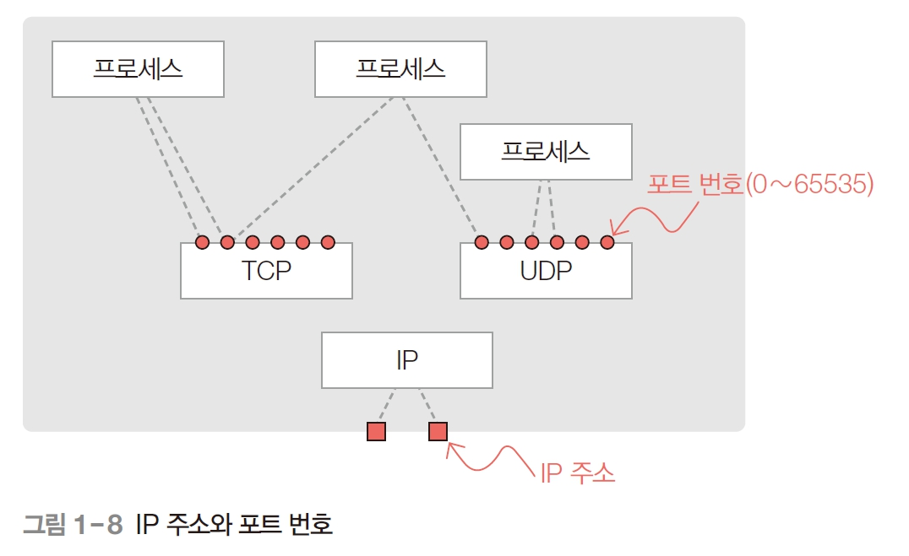
IP 주소와 Port 번호

Slide 3
네트워크 장비 정보 확인
내 장치 정보 확인 명령어
Win+R >> cmd 명령프롬프트
Win+R >> powershell 파워셀 (추천)
ipconfig, ipconfig /all, ipconfig /displaydns
IPv4, subnet, Gateway, DNS mac address
netstat, netstat –a, netstat –r
nslookup [URL]
ping [ipaddress, URL]

Slide 4
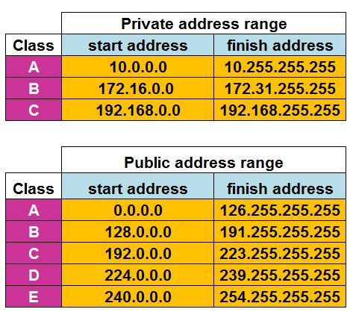
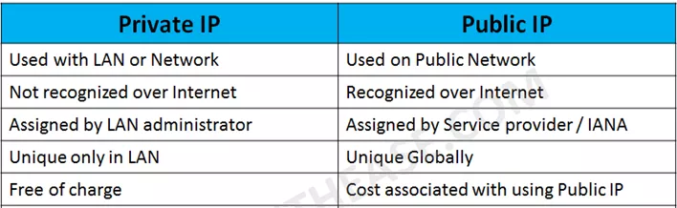
IPv4 private vs public address

Slide 5
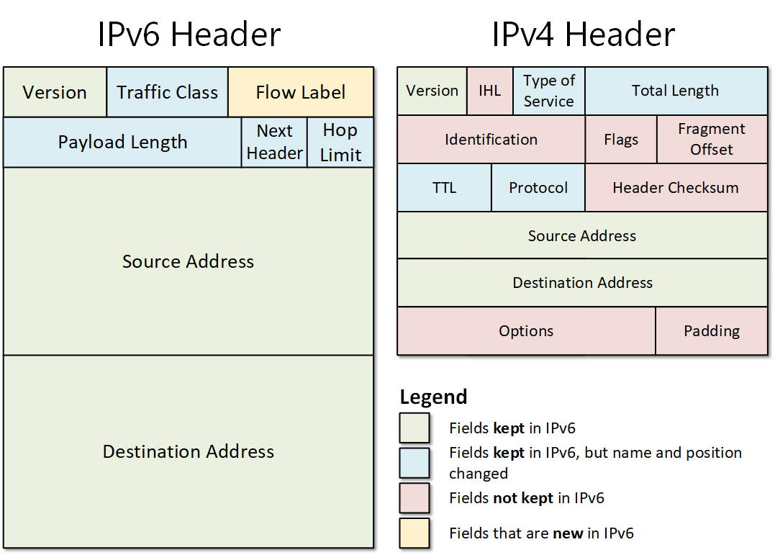
IPv4v6 Header

Slide 6
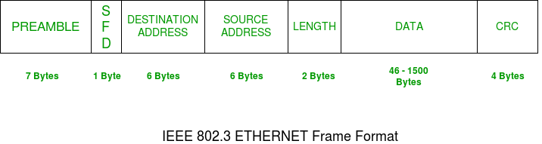
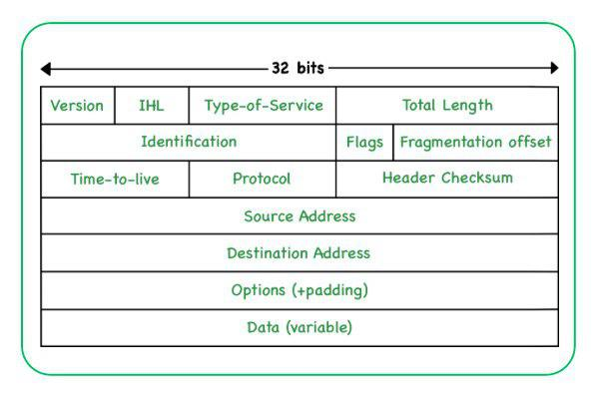
IPv4 Header

Slide 7
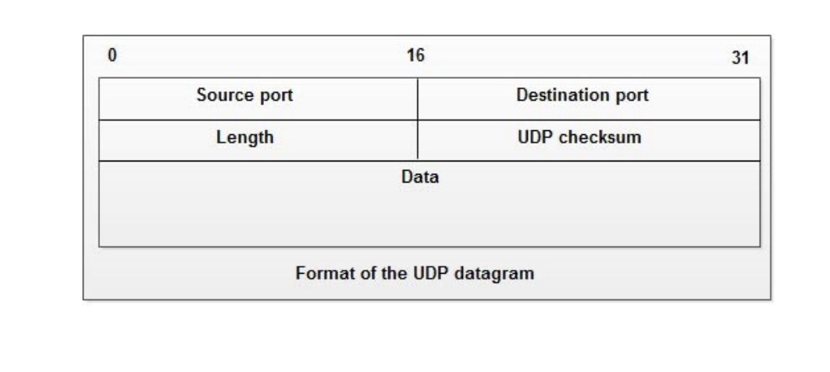
UDP Header

Slide 8
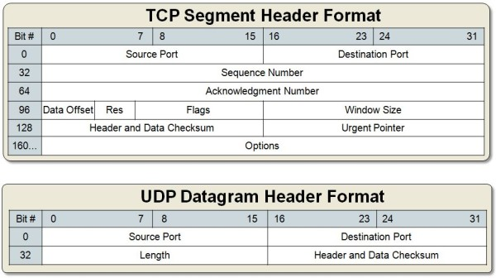
UDP Header vs TCP

Slide 9
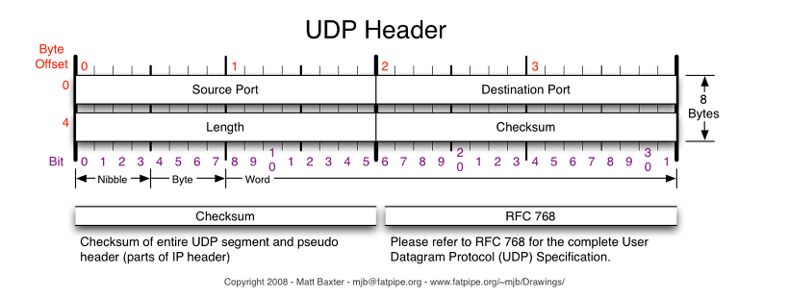
UDP Header

Slide 10
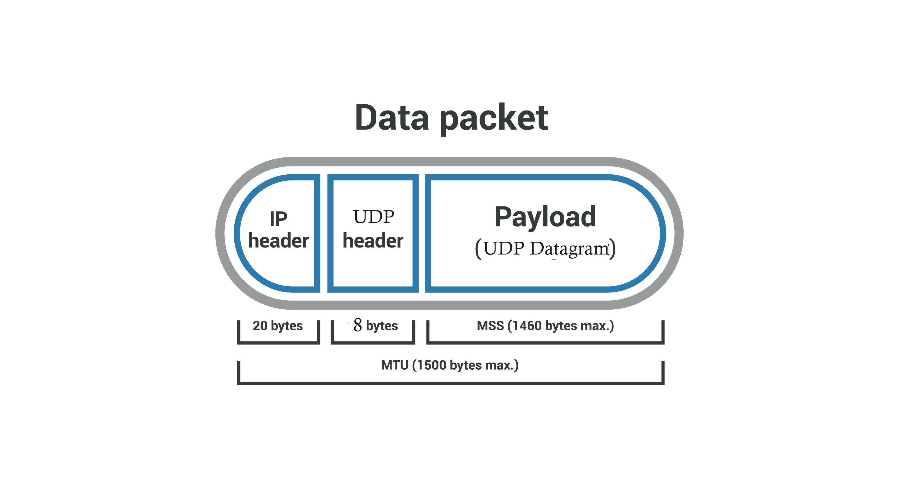
UDP Payload (Datagram)
* 576Bytes 이상의 데이터는 네트워크 장비의 내부 구현에 따라 인터넷에서 전달되지 안될 수 있음.

Slide 11
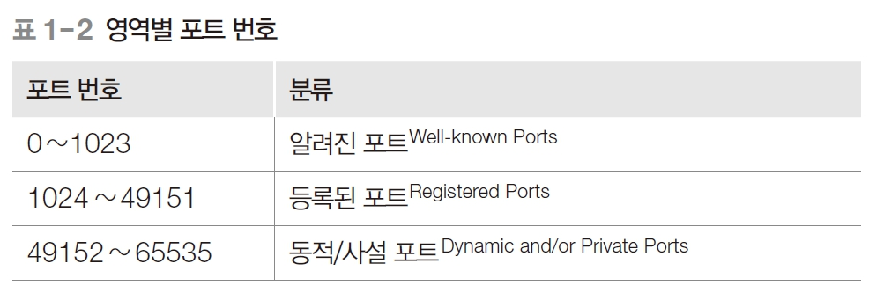
Port 번호

Slide 12
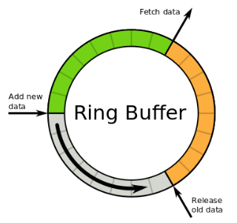
UDP 프로그래밍 필수항목
Ring Buffer
Queue
Header –Tailer
Circular (ring) data in/out

Slide 13
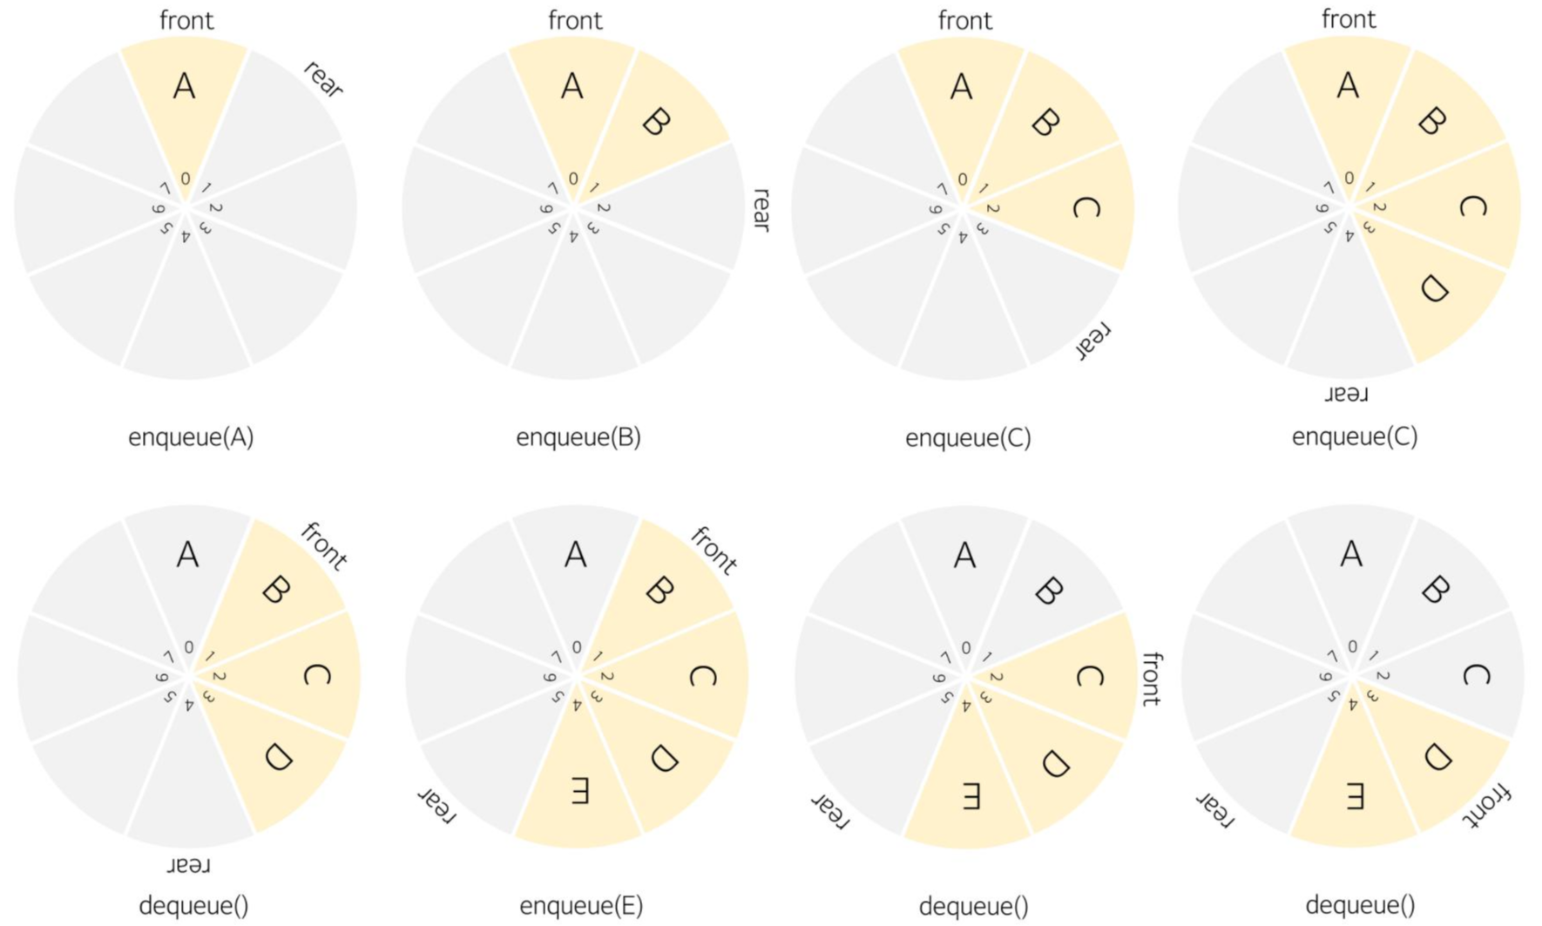

Slide 14
UDP 상위 프로토콜
NTP (Network Time Protocol)
DNS (Domain Name Service)
BOOTP, DHCP
TFTP, RTSP, RIP

Slide 15
테스트용 프로그램
Wireshark
SocketTest
SerialPortMon
Hercules
PacketSender
iperf3, iperf
Postman

